Slide 1

Application mobile de recommandation d’articles vestimentaires basée sur des photos
Projet Application Mobile de recommandation
(Comex)

Slide 2
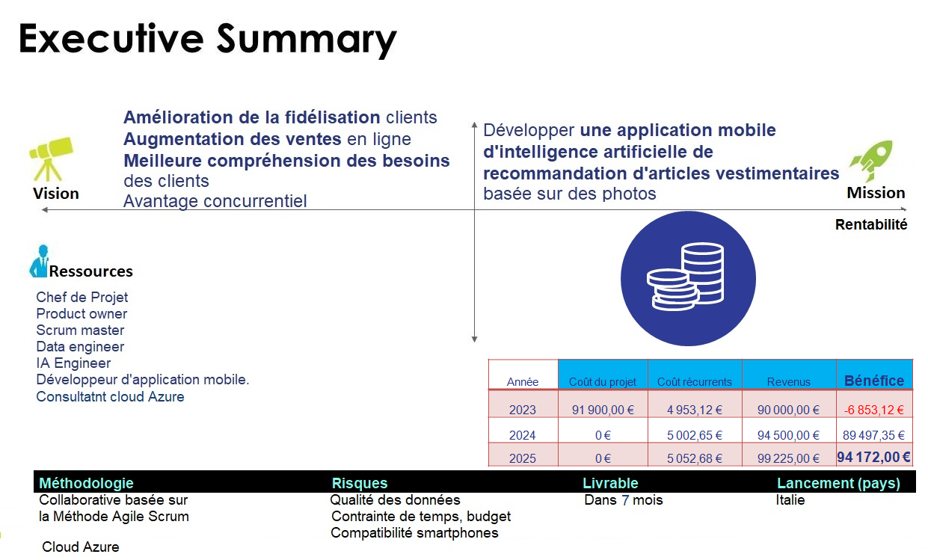
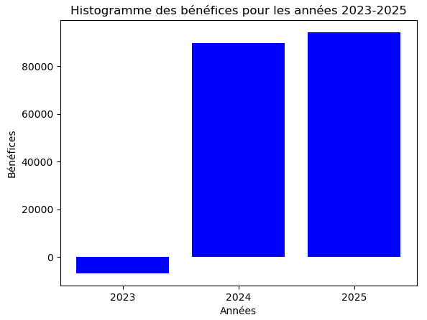

Slide 3
Présentation du Projet
1. Objectif du projet
2. Les gains attendus
3. Identification des ressources humaines, techniques et financières
4. La méthode Agile Scrum
5. Backlog du Projet
6. La matrice des risques et plan d’action
7. Enjeux légaux et éthiques

Slide 4

1. Les Objectifs du Projet
Créer une application mobile innovante basée sur l'intelligence artificielle pour recommander des articles vestimentaires aux utilisateurs à partir de photos d'eux-mêmes portant leurs vêtements préférés.
Fournir une expérience utilisateur personnalisée et intuitive pour permettre aux utilisateurs de découvrir de nouveaux styles vestimentaires qui correspondent à leurs goûts personnels.
Utiliser les ressources du cloud Azure pour garantir une extensibilité et une évolutivité optimales de l'application mobile, notamment pour gérer les pics de trafic.
Collecter des données à partir des utilisateurs pour améliorer la précision de l'algorithme de recommandation de vêtements basé sur l'intelligence artificielle, notamment en utilisant des données d'entraînement de haute qualité.
Mettre en place un processus Agile Scrum pour garantir une collaboration étroite entre les membres de l'équipe de développement et pour permettre une flexibilité dans la planification et l'exécution du projet.
Respecter les réglementations et les lois en matière de protection de la vie privée des utilisateurs : obtenir le consentement explicite des utilisateurs pour l'utilisation de leurs données personnelles.

Slide 5
2. Les gains attendus
Augmentation des ventes en ligne : En recommandant des articles vestimentaires pertinents aux utilisateurs, l'application mobile peut augmenter les ventes en ligne ainsi qu’en boutique.
Amélioration de l'expérience utilisateur : En aidant les utilisateurs à découvrir de nouveaux styles vestimentaires qui correspondent à leurs goûts, l'application mobile peut améliorer l'expérience utilisateur et renforcer la fidélisation de la clientèle.
Collecte de données précieuses : L'application mobile permet de collecter des données sur les préférences et les habitudes d'achat des utilisateurs, ce qui peut aider l'entreprise à mieux comprendre les besoins de ses clients et à améliorer sa stratégie de marketing.
Avantage concurrentiel : En proposant une application mobile innovante et personnalisée, l'entreprise peut se démarquer de la concurrence et attirer de nouveaux clients.
Rentabilité : En augmentant les ventes en ligne et en améliorant l'expérience utilisateur, le projet peut contribuer à augmenter les revenus et la rentabilité de l'entreprise.

Slide 6
Identification des Ressources pour la Réalisation du Projet

Slide 7
3. Identification des Ressources Humaines
(Equipe Actuelle)
L’équipe actuelle pour mener à bien le projet IA au sein de l’entreprise :
- Alicia, VP Product (Vice President Product) :
vision stratégique
diriger l’équipe vers la réalisation d'initiatives stratégiques
- Moi, IA Product Manager :
vision stratégique et globale du produit
responsable de l’intégralité du cycle de vie du produit
collabore avec toutes les équipes impliquées dans le projet

Slide 8
3.1 Identification des Ressources Humaines (2)
(Profils techniques pour une approche Agile du projet)
Profil | Description du rôle
Chef de projet | Planification, respect des coûts et délais, liaison entre l'équipe et les parties prenantes, résolution des conflits
Product Owner | Définition et priorisation du backlog, lien entre l’équipe de développement et les utilisateurs finaux, collaboration avec le chef de projet
Scrum Master | Application du process scrum (organiser et animer les sprints, identifier et résoudre les blocages)
Data Engineer | Collecte , labellisation et préparation des données
IA Engineer | Modélisation IA
Développeur Mobile | Développement de l’application Mobile
Consultant Cloud Azure | Déploiement cloud azure

Slide 9
3.2 Identification des Ressources Techniques
(Moyens technologiques nécessaires)
Outils de développement mobile (Flutter, Kotlin cross platform pour Android et Ios)
Plateforme de développement cloud Azure
Bibliothèques d'analyse d'image et d'apprentissage
Données labélisées
Serveur de base de données (Cosmosdb)
Système de stockage de fichiers (Azure Blob Storage)
Outils de versionning de code (Git, GitHub, smartGit)

Slide 10
3.3 Identification des Ressources Financières
Estimation des coûts financiers pour les rôles associés
Profil | TJM
Chef de projet | 700 Euros
Product Owner | 700 Euros
Scrum Master | 600 Euros
Data Engineer | 600 Euros
IA Engineer | 600 Euros
Développeur Mobile | 500 Euros
Consultant Cloud Azure | 500 Euros

Slide 11
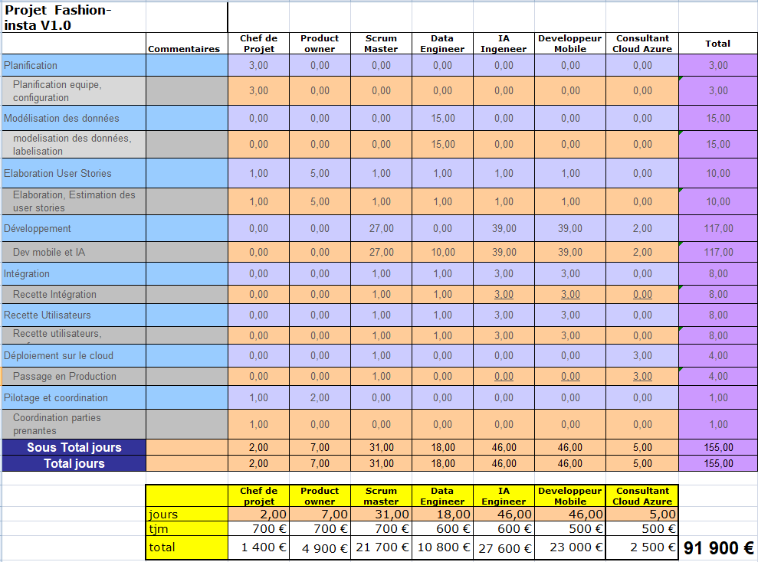
3.4 Identification des Ressources Financières (2)
Chiffrage Projet : Estimation des coûts financiers pour les tâches du projet

Slide 12
3.5 Identification des Ressources Financières (3)
(Coûts d’infrastructure azure)
Il s’agit de donner ici une estimation des coûts d’infrastructure à l’utilisation
Eléments d’Infrastructure | Description | Coût Mensuel | Total Annuel
Calcul Machine virtuelle | 1 D2 v3 (2 processeurs virtuels, 8 Go de RAM) x 730 heures | 151,84 | 1 822,08
Compte de stockage | Transfert de données : 1To | 39,63 | 468,00
Base de données | Cosmosdb | 23,36 | 280,32
Azure Machine learning | Machine learning | 198,56 | 2 382,72
 |  |  | 4 953,12

Slide 13
3.6 Identification des Ressources Financières (4)
(Estimation de la rentabilité sur 3 ans)
Notre estimation suppose une croissance progressive des revenus au fil des années (fidélisation des utilisateurs et une croissance du nombre d'utilisateurs).
Au cours de la première année, le projet ne dégage pas de bénéfices en raison des coûts initiaux de mise en place et de développement.
Les revenus augmentent chaque année de 5 %, tandis que les coûts récurrents Azure augmentent de 1 % chaque année. L’application devrait générer des bénéfices pour l'entreprise à partir de la deuxième année, il devient donc rentable, ce qui représente une perspective prometteuse pour Fashion-Insta.
Année | Coût du projet | Coût récurrents | Revenus | Bénéfice
2023 | 91 900,00 € | 4 953,12 € | 90 000,00 € | -6 853,12 €
2024 | 0 € | 5 002,65 € | 94 500,00 € | 89 497,35 €
2025 | 0 € | 5 052,68 € | 99 225,00 € | 94 172,32 €

Slide 14
4. Présentation de la méthode Agile Scrum
La méthode Scrum est une méthode de gestion de projet itérative et incrémentale
Elle met l'accent sur la flexibilité, la communication, la collaboration et la livraison continue de produits.
Fourniture de résultats à court terme plutôt que planification à long terme.
Elle permet d'adapter rapidement les changements de spécifications et de priorités
Exemple : Collaboration entre le product owner, le scrum master et l’équipe projet à travers des Réunions régulières, des échanges réguliers et une communication optimale durant les Cérémonies scrum (sprint planning, daily scrum, sprint review, la rétrospective)

Slide 15
4.1 Avantages de la méthode Agile Scrum
Le framework Scrum est l'une des méthodes Agiles les plus populaires :
- Développement de produits en sprints courts de deux à quatre semaines
avec des points de contrôle réguliers pour s'assurer que le projet est sur la bonne voie.
- Les équipes Scrum travaillent ensemble pour atteindre les objectifs du sprint.
Les avantages de la méthode Agile :
- Une meilleure collaboration et communication entre les membres de l'équipe.
- Une plus grande flexibilité dans la gestion des changements de priorités et des
spécifications.
- Une meilleure transparence et visibilité pour les parties prenantes.
- Une livraison plus rapide et régulière de produits fonctionnels.
- Une réduction du risque de dérive de projet et de dépassement de coûts.

Slide 16
4.2 Méthode Agile vs. Méthodes classiques
Critère de comparaison | Méthode Agile Scrum | Méthode classique en cascade
Processus de développement | Itératif et incrémentiel | Linéaire
Livrables | Produits fonctionnels à chaque sprint | Produit final à la fin du projet
Planning | Révisé et ajusté régulièrement | Fixe et déterminé au début du projet
Flexibilité | Flexibilité élevée pour changer les exigences et les priorités | Faible flexibilité pour les changements
Communication | Communication régulière et transparente | Communication limitée et parfois difficile
Gestion du risque | Gestion continue des risques | Gestion des risques en début de projet
Implication du client | Implication continue du client dans le processus de développement | Implication limitée du client
Documentation | Documentation minimale et pertinente | Documentation exhaustive

Slide 17
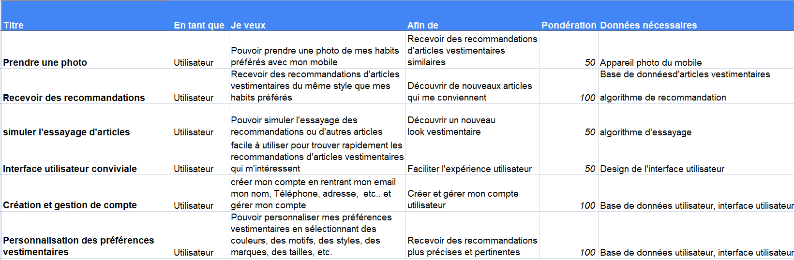
5. Le Backlog du Projet
(les user stories)
Cadrage du projet, évaluation des besoins : les 6 user stories indispensables :

Slide 18
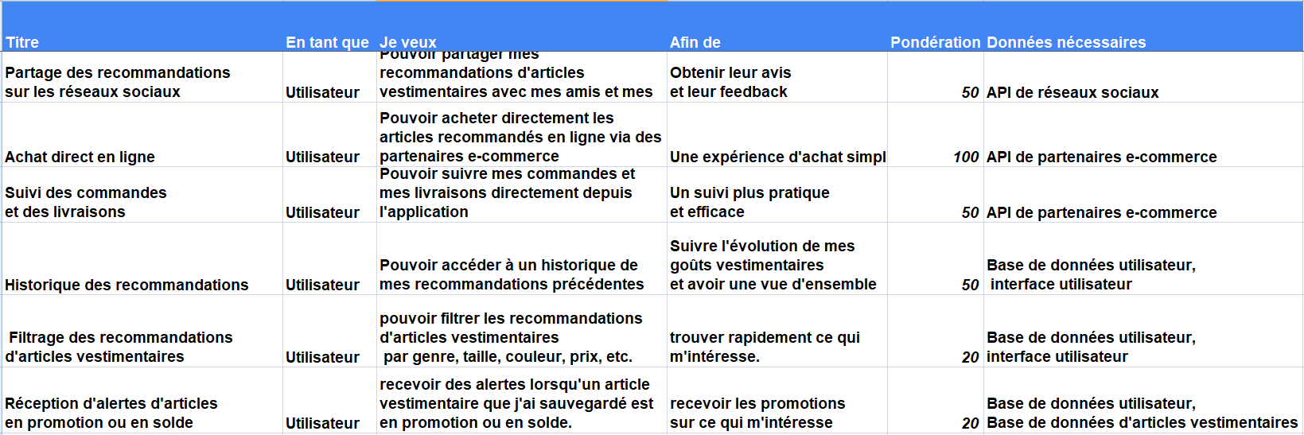
5.1 Backlog du Projet (2)
(user stories non comprises dans la version 1.0)

Slide 19
Principaux risques Identifiés et plan d’action

Slide 20
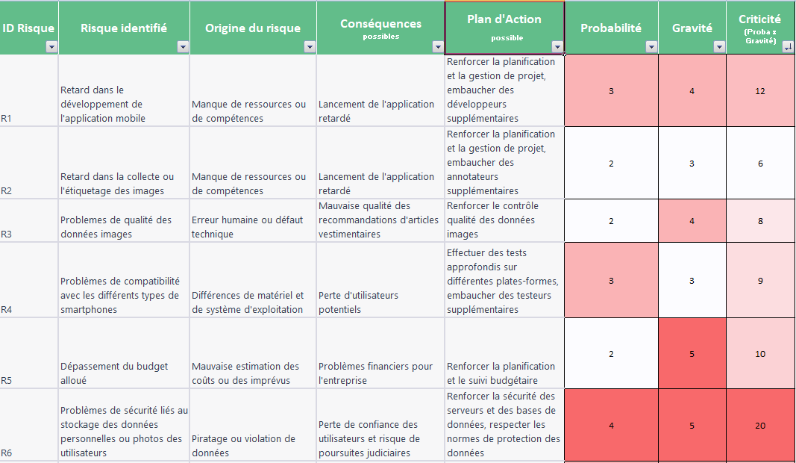
6. La matrice des risques et Plan d’action
Les principaux risques Identifiés :

Slide 21
Les enjeux Légaux et Ethiques

Slide 22
7.1 Textes législatifs sur la protection des données personnelles
RGPD : Règlement Général sur la Protection des Données :
règlement de l'Union européenne qui définit les règles en matière de collecte, de traitement et de conservation de données personnelles. Il est entré en vigueur en mai 2018
CNIL : Commission Nationale de l'Informatique et des Libertés
autorité administrative indépendante française chargée de veiller à ce que les entreprises et les organismes publics respectent les règles de protection des données personnelles. Elle est notamment chargée de recevoir les plaintes des personnes concernées par des violations de leurs droits en matière de protection des données.
Loi Informatique et Libertés
loi française promulguée en 1978, qui a été modifiée en 2018 pour être en conformité avec le RGPD. Elle établit les règles relatives à la collecte, au traitement et à la conservation des données personnelles en France.

Slide 23
7.2 Prise e compte du RGPD
L’entreprise doit :
respecter les réglementations sur la protection des données personnelles
garantir la confidentialité et la sécurité des données personnelles collectées
permettre aux utilisateurs de contrôler leurs données personnelles et les informer de la manière dont leurs données personnelles sont utilisées.
L'équipe de développement devra s'assurer que les utilisateurs donnent leur consentement pour la collecte et l'utilisation de leurs données personnelles,
informer les utilisateurs de l'utilisation qui sera faite de ces données, et que les données sont stockées et traitées de manière sûre et éthique.

Slide 24
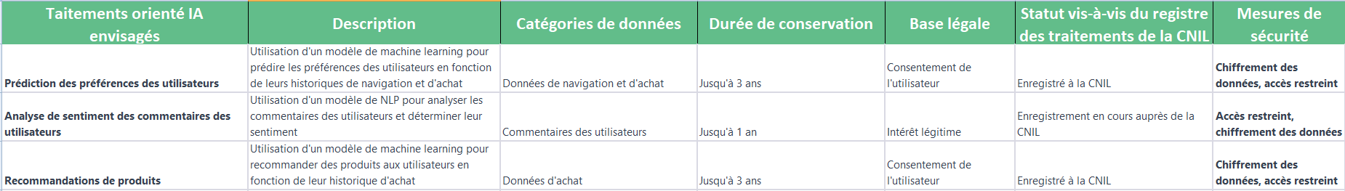
7.3 Le Registre de Traitement CNIL
CNIL : Commission Nationale de l'Informatique et des Libertés
L‘entreprise doit :
se conformer aux exigences de la CNIL pour tout traitement de données personnelles utilisé dans le cadre du projet.
tenir un registre des traitements (pour chaque traitement de données personnelles lié à l'IA utilisé dans le cadre du projet)
s'assurer que tous les traitements sont conformes à la réglementation en matière de protection des données.

Slide 25
7.4 Enjeux liés à la collecte des données
L'équipe de développement doit Obtenir le consentement des utilisateurs pour la collecte de données et assurer la sécurité des données collectées.
Elle doit s'assurer que toutes les données collectées auprès des utilisateurs sont collectées de manière éthique et légale.
Elle doit également être transparente sur la manière dont les données sont collectées, stockées et utilisées.

Slide 26
7.5 Enjeux éthiques
Respect de la vie privée des utilisateurs :
- La collecte de photos et d'autres données personnelles des utilisateurs
peut poser des problèmes de confidentialité et de sécurité des données.
- Il est important de s'assurer que les utilisateurs sont informés de la manière
dont leurs données seront utilisées et de leur donner la possibilité de contrôler la collecte et l'utilisation de leurs données.
Utilisation éthique des données :
- Les développeurs doivent être conscients de l'utilisation éthique des données et de la manière dont elles peuvent être utilisées à des fins commerciales ou autres (s'assurer que les données ne sont pas utilisées de manière abusive ou illégale).
Transparence et responsabilité : Les développeurs doivent être transparents quant à la manière dont les données sont collectées, stockées (responsabilité en cas de violation de données ou d'autres problèmes de sécurité).

Slide 27
7.6 Enjeux éthiques liés au biais du modèle
L'équipe de développement doit être consciente que les algorithmes de recommandation d’IA sont basés sur des données qui peuvent contenir des biais.
Ces biais peuvent être reproduits par le modèle et entraîner des recommandations inexactes ou discriminatoires.
Il est important que l'équipe de développement prenne des mesures pour minimiser les biais dans les données utilisées pour entraîner le modèle et évaluer régulièrement le modèle pour s'assurer qu'il ne reproduit pas de biais.
L'équipe de développement devrait également envisager de rendre le modèle transparent et explicite pour permettre aux utilisateurs de comprendre comment il fonctionne et pourquoi il recommande certains articles.

Slide 28
7.7 Application pratique du RGPD
Comment garantir que le GDPR soit appliqué et comment sécuriser les canaux de transit de données ?
En plus d’avoir le consentement explicite des utilisateurs sur la collecte et l’utilisation de leur données, on peut envisager l’utilisation d’autres méthodes et pratiques :
- Analyse de l'impact sur la protection des données (AIPD) : méthode qui permet d'évaluer les risques pour la protection des données et de proposer des mesures de protection appropriées
- Minimisation des données : collecter et utiliser uniquement les données nécessaires à
la réalisation d'un objectif spécifique. Cette pratique peut aider à réduire les risques pour la protection des données en limitant la quantité de données stockées et en réduisant le risque de perte ou de vol de données.
- Sensibilisation à la protection des données : former les membres de l'équipe et les utilisateurs sur les principes de protection des données et sur les exigences du RGPD. Cela peut aider à garantir que tous les membres de l'équipe comprennent l'importance de la protection des données et savent comment respecter les exigences du RGPD.

Slide 29
7.8 Exemples de Sources de Données Personnelles
Un grand nombre de données personnelles et bancaires transitent par l’application
Données personnelles | Commentaires
Les photos prises par les utilisateurs de l'application mobile | pourraient être utilisées pour identifier une personne
Les préférences vestimentaires des utilisateurs recueillies par l'application mobile | pourraient être utilisées pour créer un profil d'utilisateur
L'adresse e-mail , les informations de paiement | pourraient être utilisées lors de la création d’un compte sur l'application mobile
Les données de géolocalisation collectées et les données de navigation lors de l'utilisation de l'application mobile | peuvent être collectées pour améliorer les performances de l'application et la qualité des recommandations
Les données collectées par des capteurs de l'appareil mobile de l'utilisateur, comme les mouvements ou la luminosité, | peuvent être utilisées pour améliorer la précision des recommandations vestimentaires.
Comment garantir que le GDPR soit appliqué et comment sécuriser les canaux de transit de données ?

Slide 30
7.9 Exemples de protection des Données Personnelles
Sécuriser toutes les données personnelles qui transitent par l’application
Données personnelles | Procédure à appliquer | Algorithme à utiliser
Les photos prises par les utilisateurs de l'application mobile | Stocker les photos dans un environnement sécurisé, limiter l'accès aux personnes autorisées uniquement, anonymiser les photos | Hashage de la photo, cryptage de la photo
Adresse mail, préférences vestimentaires des utilisateurs recueillies par l'application mobile | Stocker les préférences dans une base de données sécurisée, limiter l'accès aux personnes autorisées uniquement, anonymiser les données, utiliser une méthode de vérification pour assurer l'authenticité de l'adresse e-mail | Cryptage des données, pseudonymisation des données
les informations de paiement | stocker les informations de paiement dans une base de données sécurisée, limiter l'accès aux personnes autorisées uniquement | Chiffrement des données, tokenisation des données
Les données de géo localisation | stocker les données dans une base de données sécurisée, limiter l'accès aux personnes autorisées uniquement, anonymiser les données | Chiffrement des données, pseudonymisation des donnée
Les données navigation | Stocker les données de navigation dans une base de données sécurisée, limiter l'accès aux personnes autorisées uniquement, anonymiser les données | Cryptage des données, pseudonymisation des données
Les données collectées par des capteurs de l'appareil mobile de l'utilisateur, comme les mouvements ou la luminosité, | stocker les données dans une base de données sécurisée, limiter l'accès aux personnes autorisées uniquement, anonymiser les données | Cryptage des données, pseudonymisation des données

Slide 31
Conclusion
Nous avons montré dans cette présentation que l’entreprise peut démarrer en toute confiance la réalisation de ce projet d’application mobile innovante
L’estimation financière montre que le projet permet d’assurer à l’entreprise une augmentation des ventes en ligne avec une expérience utilisateur unique et personnalisée en utilisant une infrastructure basée sur le cloud azure
La collecte des données, le développement et le déploiement de l’application est assuré par une équipe projet solide travaillant en mode agile Scrum tout en collaborant avec toutes parties prenantes. Les risques possibles sur le projet sont identifiés ainsi que le plan d’action et les résolutions possibles
Le projet dans son ensemble respecte les réglementations et les lois en matière de protection de la vie privée des utilisateurs en utilisant des procédures de protection de données à tous les niveaux de traitement et d’utilisation des données.

Slide 32
Questions ?

